Slide 1
2DGP 프로젝트 3차 발표
게임공학과 2020182028 이규원

Slide 2
프로젝트 개발 진행 상황
내용 | 목표 범위 | 실제 개발 완료 범위 | 진척도
맵 | 스테이지 1,2,3 구현 | 스테이지 1,2,3 구현 | 100%
캐릭터 컨트롤러 | 좌우 이동 및 서브 및 랠리 구현, 대시 구현, 스매싱 구현 | 좌우 이동, 서브 및 랠리 구현, 대시 구현, 스매싱 미구현 | 80%
게임 코어 기능 | 공과 채의 충돌 구현, 네트 및 벽과 충돌 구현, AI기능, 공이 포물선을 그리며 이동 | 충돌구현, 네트 및 벽과 충돌 구현, AI기능, 공이 포물선으로 이동하지만, 이동 방향 단조로움 | 90%
모델링 | 플레이어 캐릭터 1종 적 캐릭터 3종 | 플레이어 캐릭터 1종 적 캐릭터 3종 | 100%
게임 난이도 | 난이도 : 스테이지 별, 적 이동속도, 공의 속도 | 구현했으나, 실제 플레이 결과 3스테이지 보다 2스테이지가 제일 어렵다는 피드백을 받았다. | 80%
사운드 | 맵별로 배경음악 3종 구현, 히트 및 스킬 시 사운드 구현 | 맵별로 배경음악 3종 구현, 히트 및 스킬 시 사운드 구현 | 100%
애니메이션 | 3종(달리기, 서브 및 히트, 가만히 있는 자세) | 3종(달리기, 서브 및 히트, 가만히 있는 자세) | 100%

Slide 3
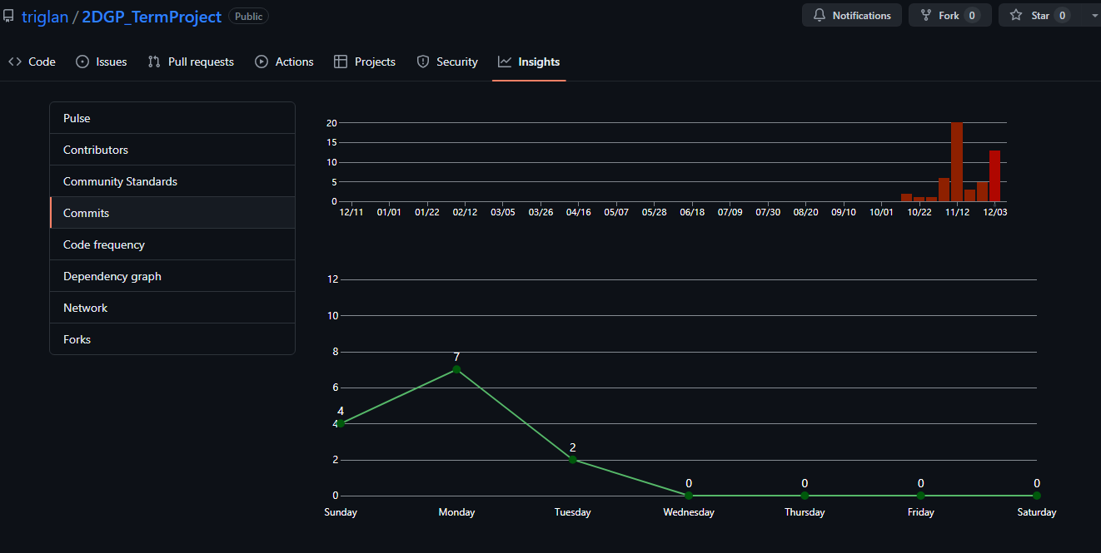
Github 커밋 통계

Slide 4
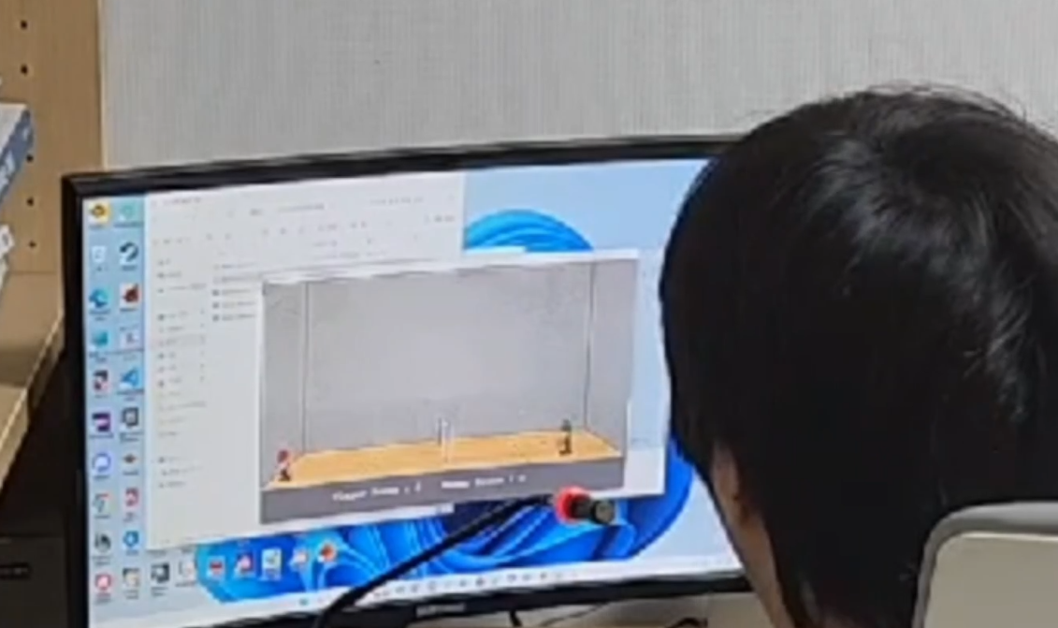
플레이 영상

Slide 5
인터뷰
Q. 게임의 완성도는?
A. 생각보다 퀼리티가 좋고, 캐릭터의 움직임이 깔끔해서 좋았다.
Q. 어떤 부분이 매력적이었나요?
배드민턴 게임 답게, 공의 낙차, 움직임 깔끔해서 좋았다.
Q. 아쉬운점?
2스테이지에서 벽근처에 있으면 플레이어와 AI가 거의 무한 랠리가 됐던 것 같다. 그 부분이 아쉬웠다.
Q. 평가?
A. 8~9점? 다른 부분은 좋았지만, 2스테이지에서 무한랠리로 인해 게임 템포가 느려진게 아쉬웠다.

